Slide 1
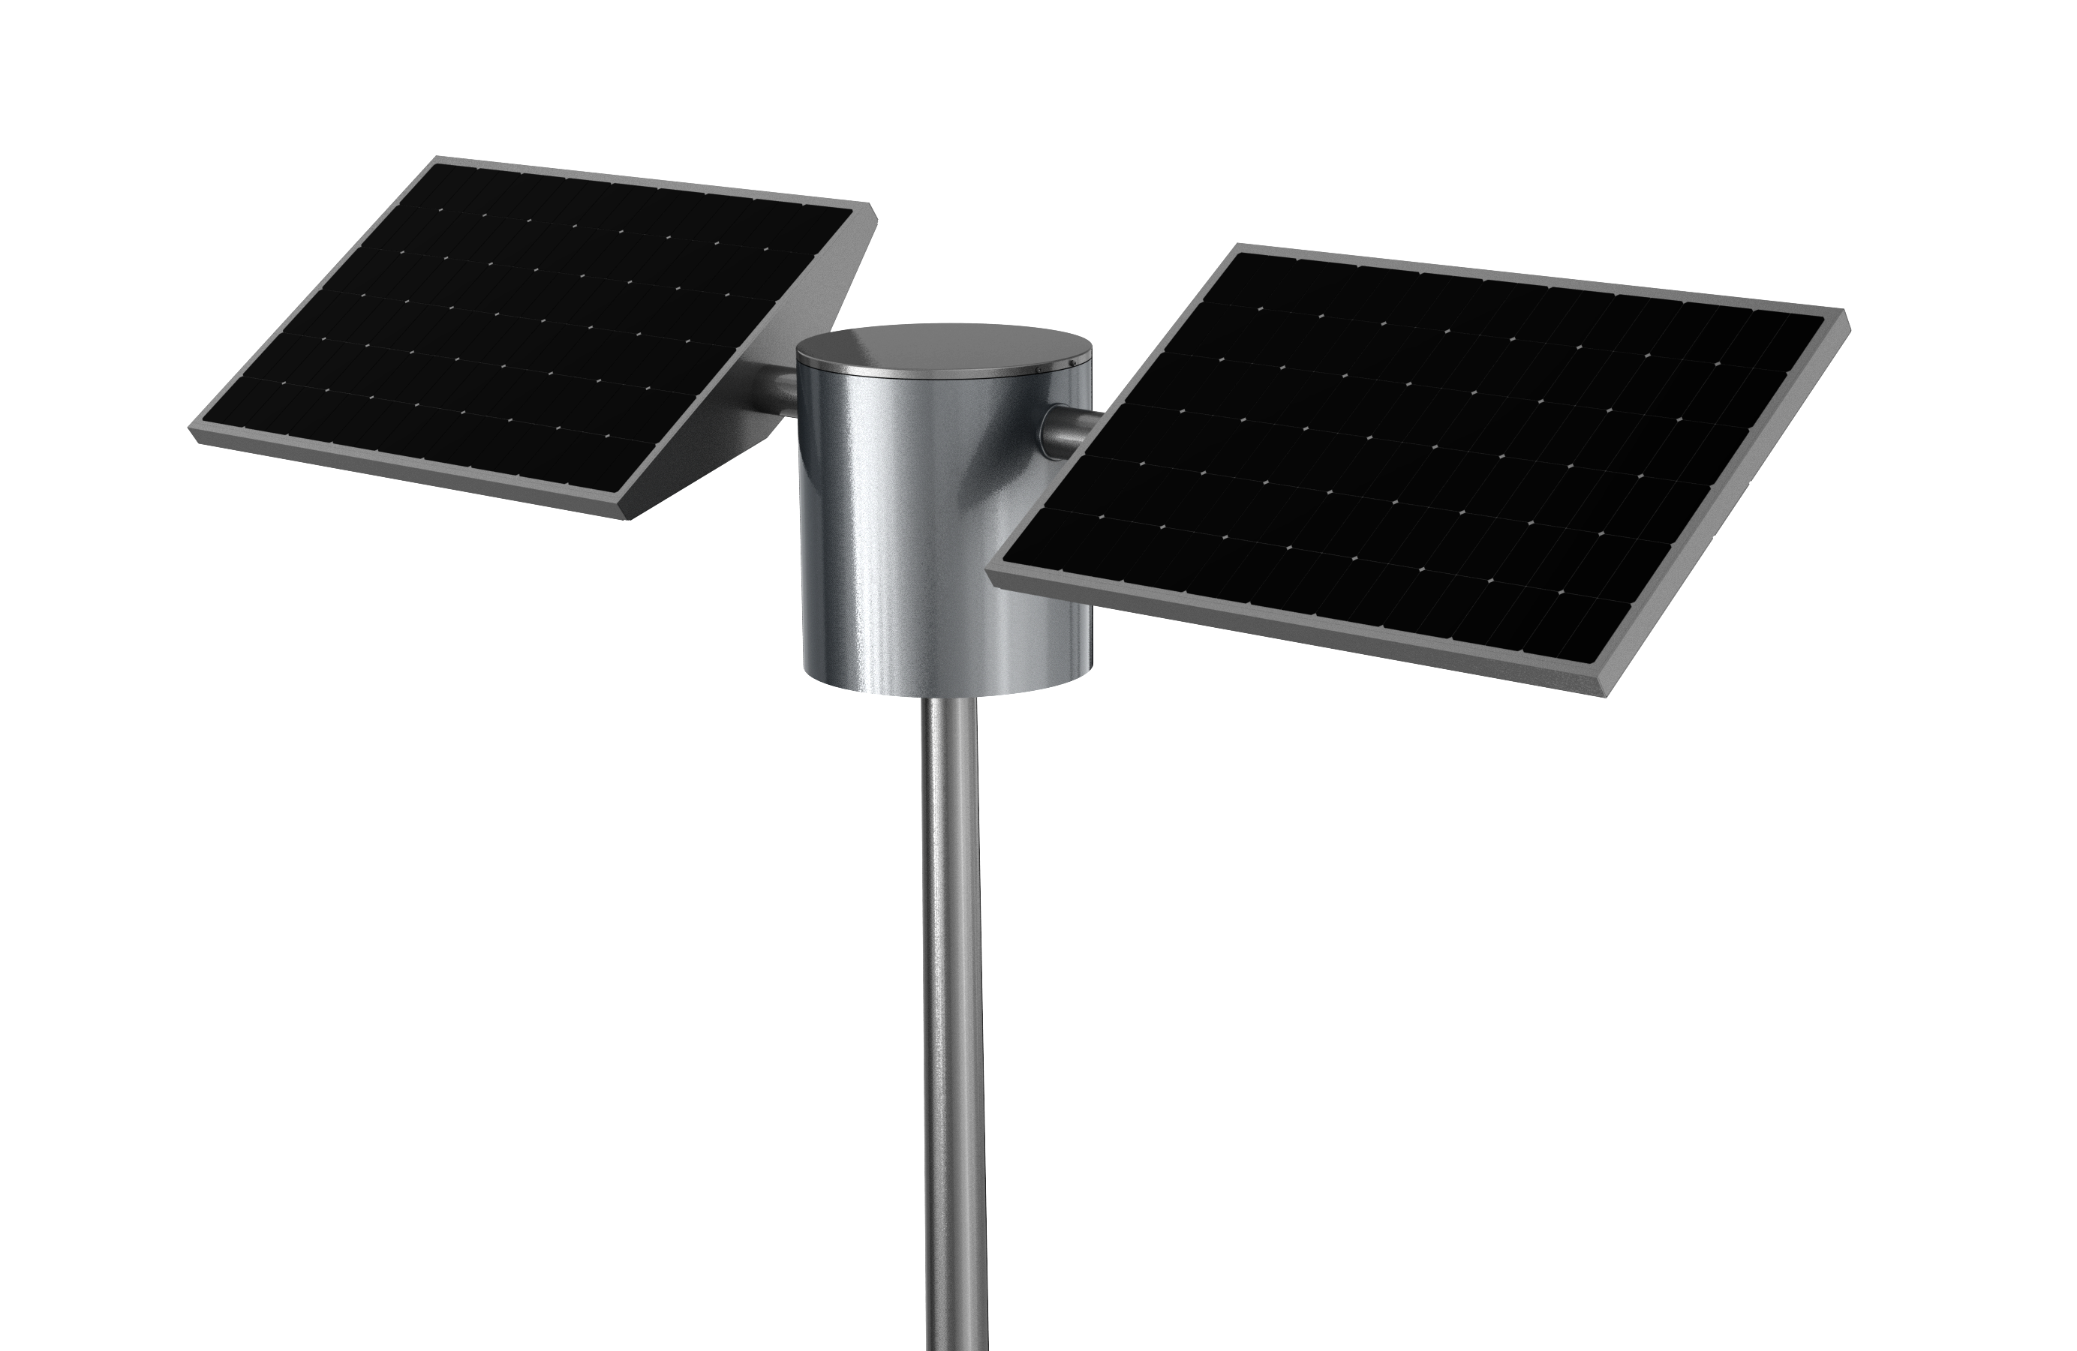
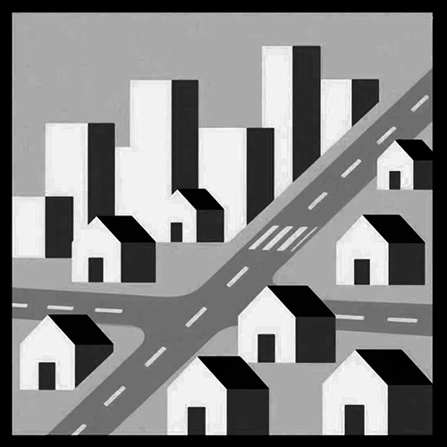
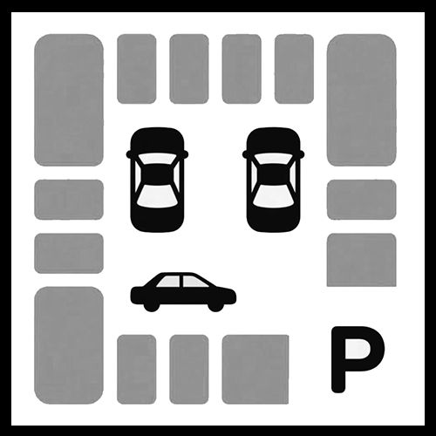
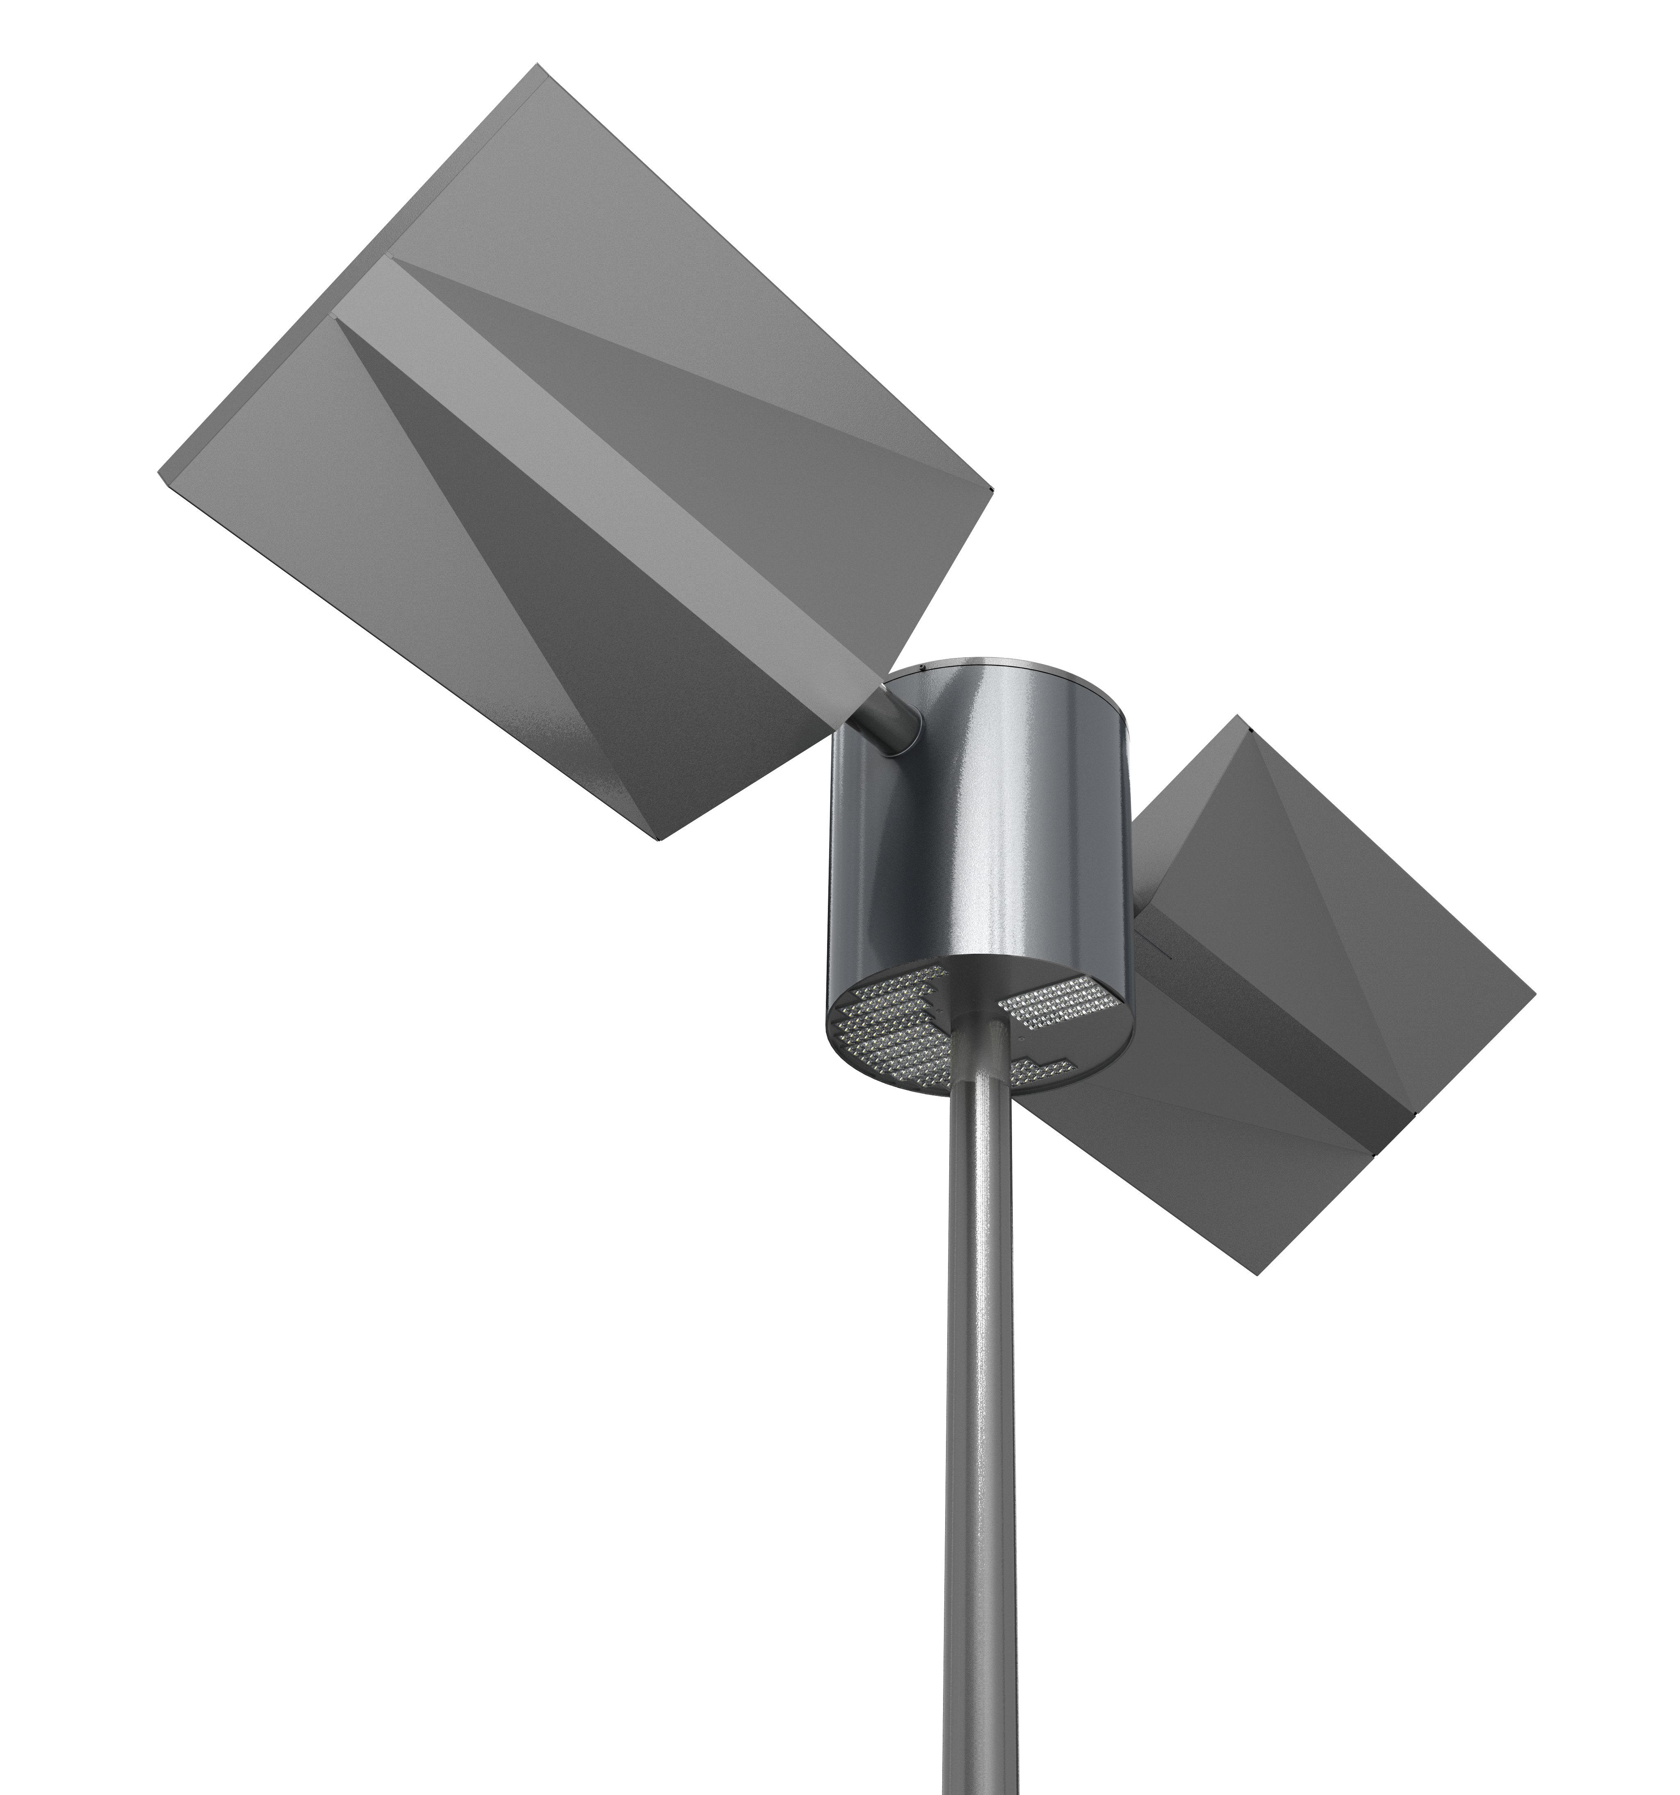
RAH
适用于全球大多数国家的高性能太阳能照明解决方案
RAH被设想为下一代太阳能灯具系统，它在城市未来日益增长的功能需求背景下提供整体设
计美学。为现代城市道路、高速路及多样化户外场景打造的新一代智能太阳能照明系统，涵盖城市主干道、次干道、公园广场、停车场、商业街区、等全场景需求。
标志性的旋转“翼”与算法集成控制器相连，这些控制器与先进的天气跟踪和智 能能源管理相匹配，实现按需供应。这种双翼系统旨在增强能源韧性，以适应未来更多功 能的需求，特别是对于提高离网社区和紧急停电时的无线网络能力至关重要。
先进的MovingTrack MPPT跟踪效率技术，确保卓越的跟踪效率和更快的响应时间，即使在多变的天气条件下也能最大限度地收集能量。
设计的核心 理念赋予了其永恒的质量，使得该系统能够从传统的基础设施照明扩展到公共领域，这些领域往往具有文化和生态敏感性的应用更加多样化。
城市和住宅街道
步行街区
乡村小道
高速道路
公园广场
停车场
简约集成的设计
RAH的创新设计集成了太阳能板，光源，储能电池，控制器，使得外观更加简约。
高性能N型组件太阳能电池板
太阳能电池板我们采用高效单晶硅技术，具有更低的衰减，光电转换效率超过
23%，确保全天候高效充电（包括阴雨天），防灰尘防遮挡技术，低碳节能环保。
BMS智能能效管理系统
BMS“智能大脑”能够实时自动评估全天候光照强度和电池电
量，通过均衡和优化充放电策略，控制和优化电池性能，最大化利用电池容量，延长使用寿命。
防积灰太阳能板，确保全年可靠性。
自清洁涂层无粉尘聚集，保证太阳能板全年安全运行。
高光效LED芯片
LED光源有多种配置与选择，我们采用245lm/w高光效低热量长寿命芯片不仅具有卓越的照明效果与耐用性，更能提供持久且稳定的照明，节能环保。

Slide 2
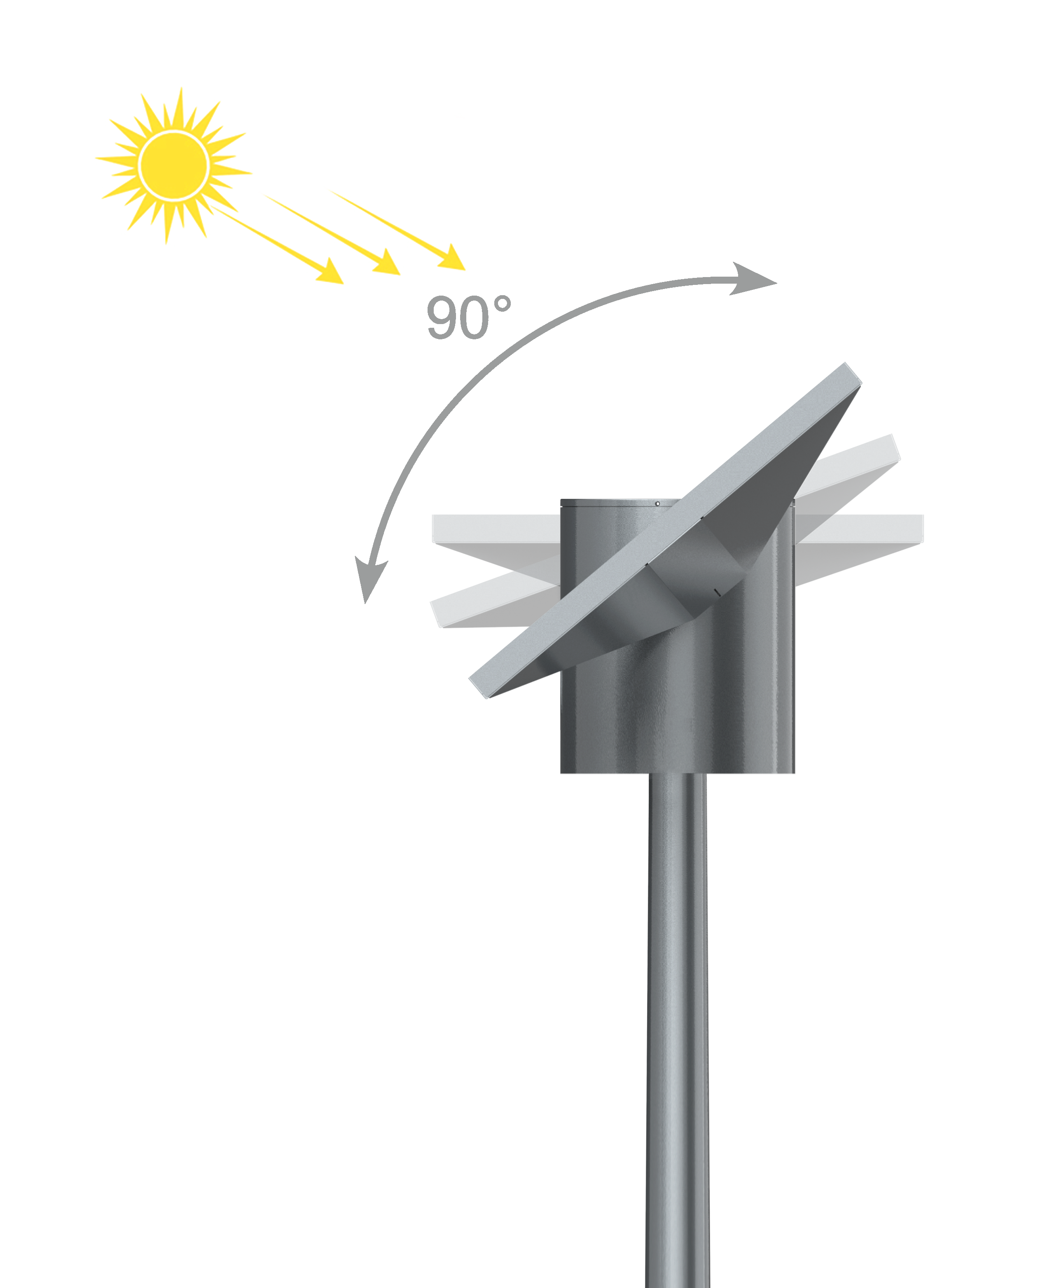
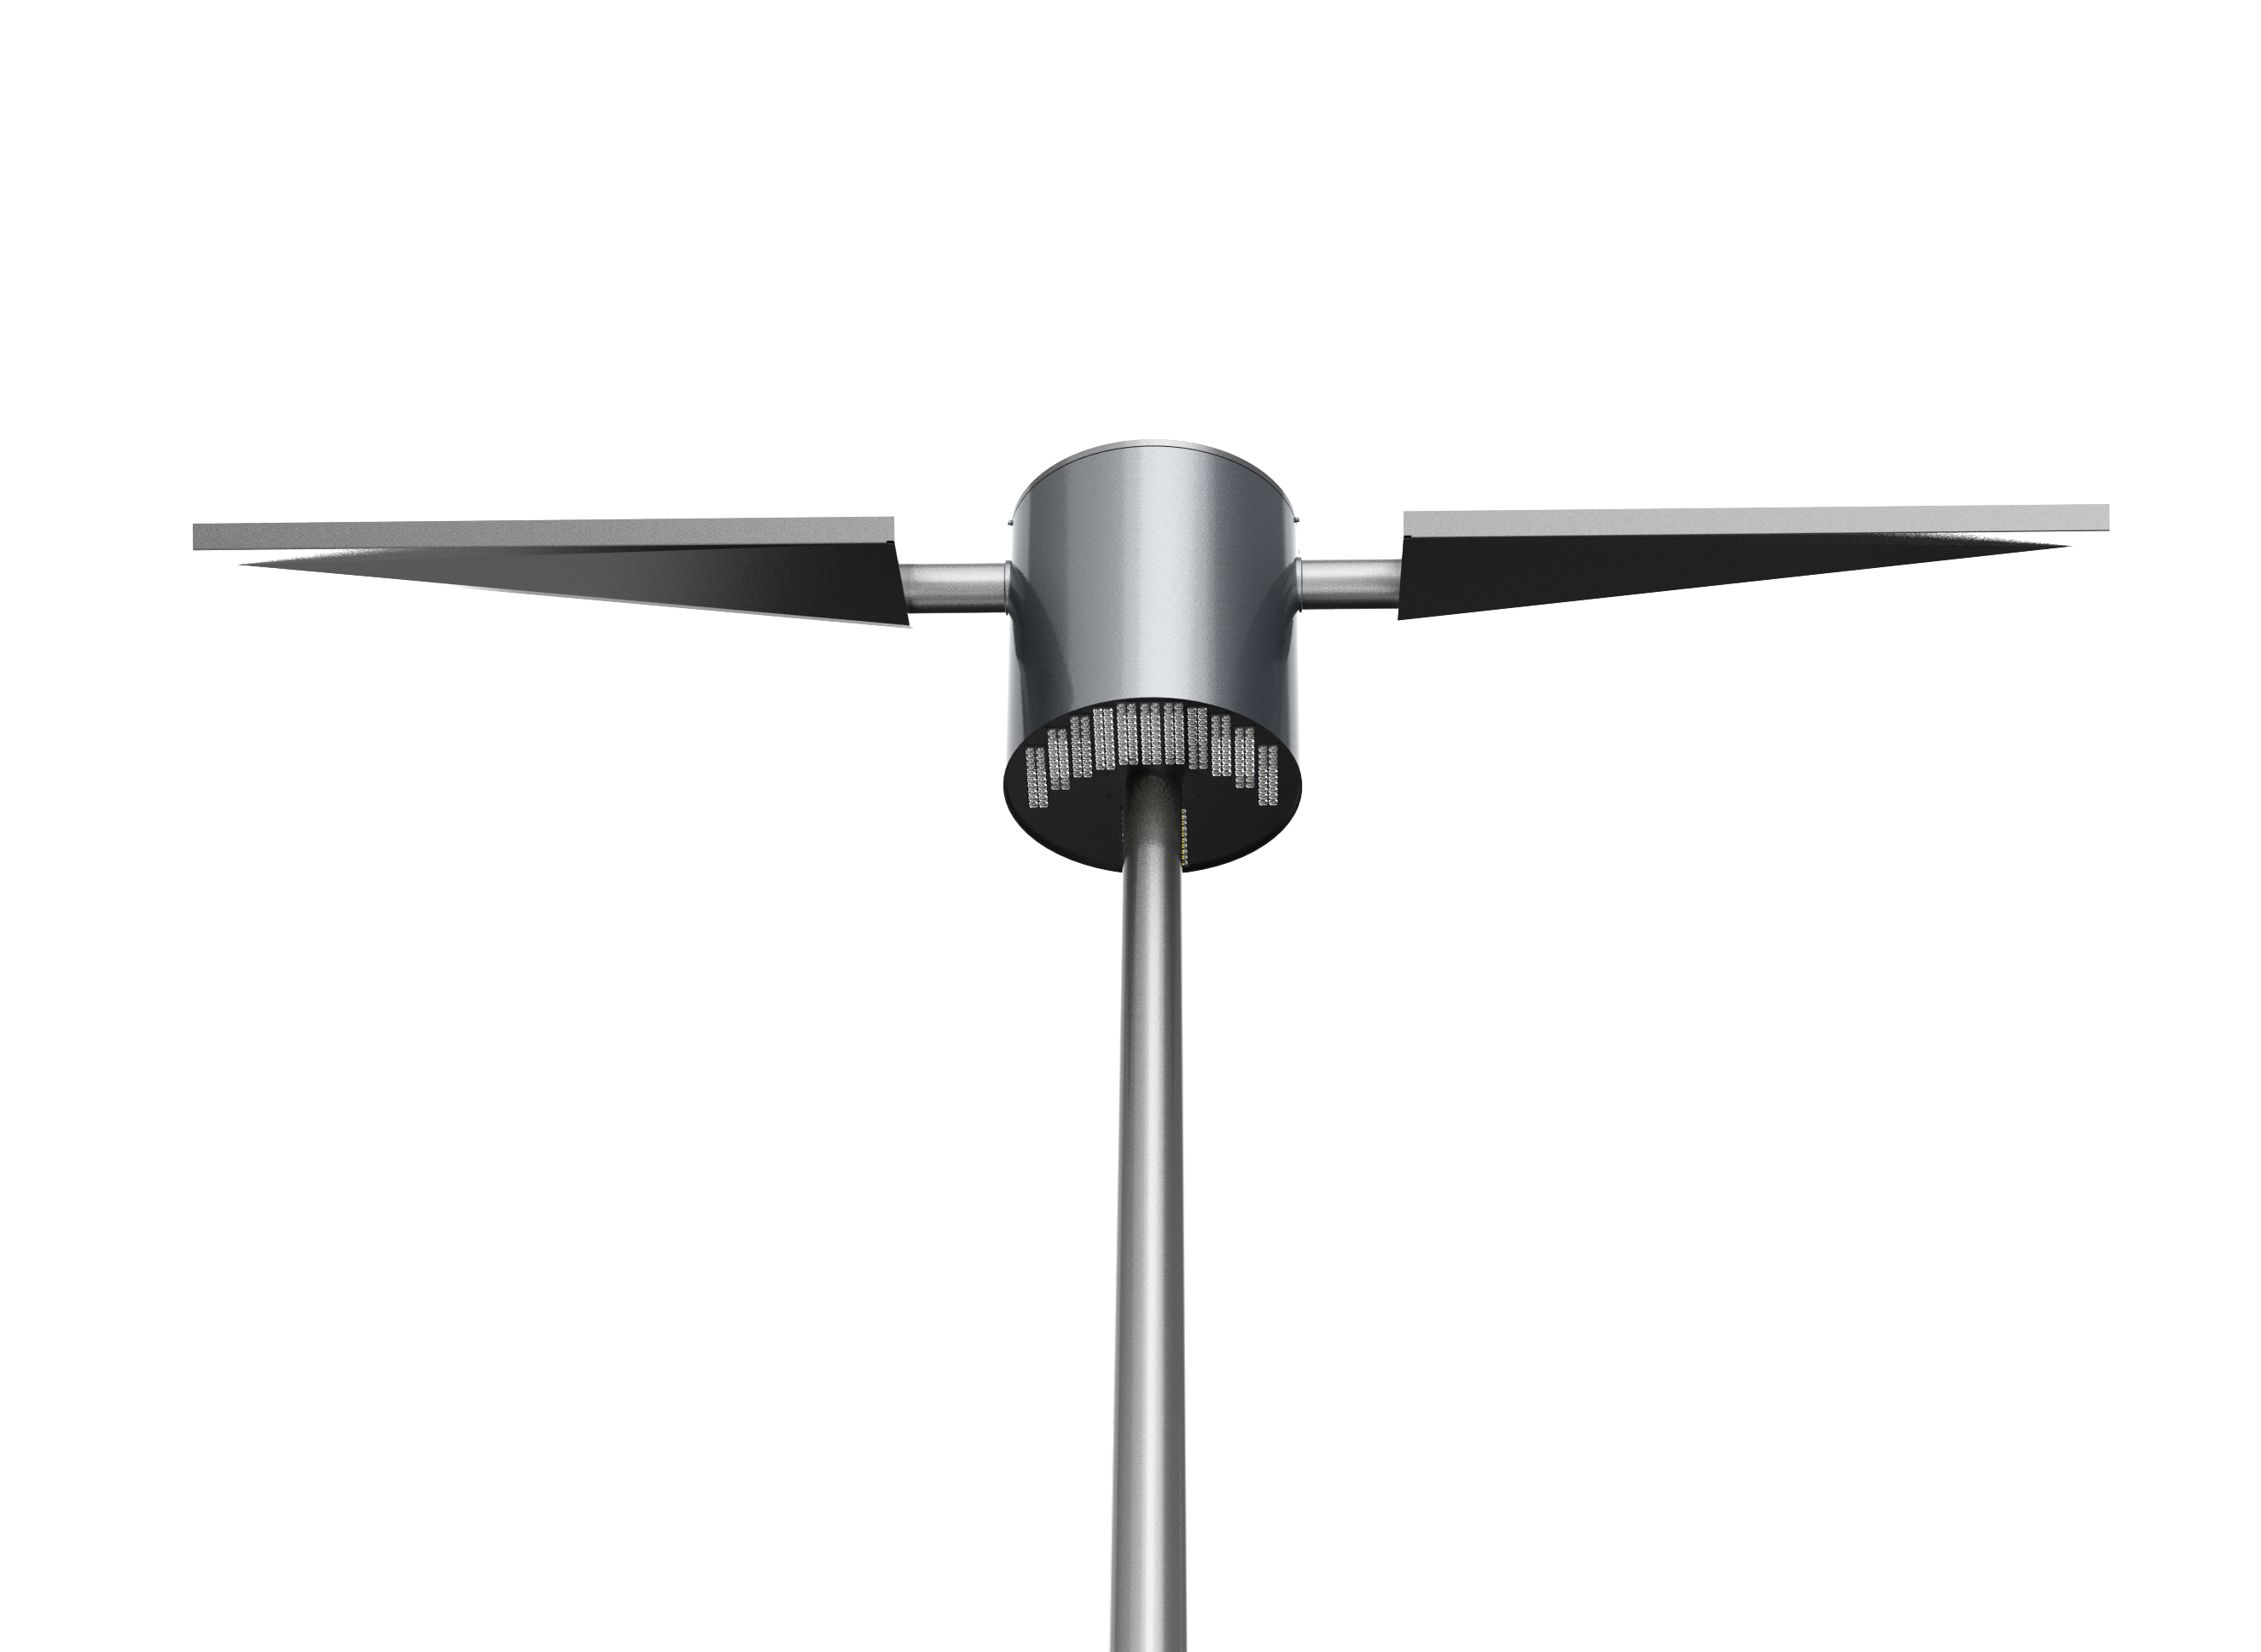
RAH旋转“翼”与算法集成控制器相连，太阳能板角度设定为可旋转，旋转角度范围为90º，适合全球范围内所有的国家。
照明模块位于集成箱底部，优越的水平安装角度，0º光学透镜，呈现见光不见灯的卓越效果，防炫光，更具氛围感。245lm/W的高光效LED芯片，使得灯具更加节能，亮度更高。

Slide 3
技术规格
一般
储能电池
CE标记 |  | 是
保修期 | 3-5年
工作温度 | -20℃至+60℃
材料
柱子 |  | 镀锌钢
金属零件 |  | 铝
表面处理 |  | 聚酯粉末涂料
标准颜色 |  | 深灰色/可定制颜色
抗冲击性 |  | IK 08
太阳能电池板
技术 |  | 单晶硅电池技术
框架 |  | 阳极氧化铝合金
玻璃 |  | 钢化玻璃
预期寿命 |  | 25年
技术 | LiFePo4 / NIB
电压 | 25.6V(LFP)/24V(NIB)
容量 | 可选
工作温度 | -20~65℃(LFP)/-20~80℃(NIB)
连续阴雨天数 | 低纬度：无限续航 /5+1 高纬度：5+1/3+1
防护等级 | IP65
预期寿命 | >10年
LED模块
光学保护器 |  | PMMA/PC集成
严密性等级 |  | IP 67
LED色温 |  | 3000K / 4000K / 5000K
显色指数（CRI） |  | >70
上行光输出比（ULOR） |  | 0%
升光比（ULR） |  | 0%
使用寿命 |  | 100,000h - L95
控制器
自行开发 因地制宜 | 可选
城市物联网 | 可选

Slide 4
Selection configuration parameters
 | 产品规格（H） | 款式 | 功率（W） | 光伏板功率（W） | 光伏板面积 | 电池储能 |  | 锥管杆径
 |  |  | 245lm/W | 210电池片 | 长*宽（mm) | (LFP）Ah 电压：25.6V
 | 14M | OLP-RAH-A | 160 | 880W（打样款） | 1.95㎡ 1722*1134 | 低纬度 (5+1） | 200Ah | Φ150*t6
 |  | OLP-RAH-B | 150 | 880W | 1.95㎡ 1722*1134 | 高纬度 (3+1） | 200Ah | Φ140*t4
 |  | OLP-RAH-C | 140 | 726W | 1.78㎡ 2229.4*797.4 | 低纬度 (3+1） | 125Ah | Φ130*t4
 | 12M | OLP-RAH-A | 130 | 726W | 1.78㎡ 2229.4*797.4 | 低纬度 (5+1） | 125Ah | Φ140*t4
 |  | OLP-RAH-B | 120 | 726W | 1.78㎡ 2229.4*797.4 | 高纬度 (3+1） | 125Ah | Φ140*t4
 |  | OLP-RAH-C | 110 | 506W | 1.27㎡ 2043*614 | 低纬度 (3+1） | 100Ah | Φ130*t4
Specifications subject to technical upgrades. © OLP Solar Intelligence 2025.

